Slide 1
Testzahlen und Positivquote
Positivenanteil weiter gestiegen (6,04%)
wichtig, dass auch junge Kinder und geimpfte Personen auch bei leichter Symptomatik einen PCR-Test machen lassen
Hinweis, dass niedrigschwelliger getestet werden soll

Slide 2
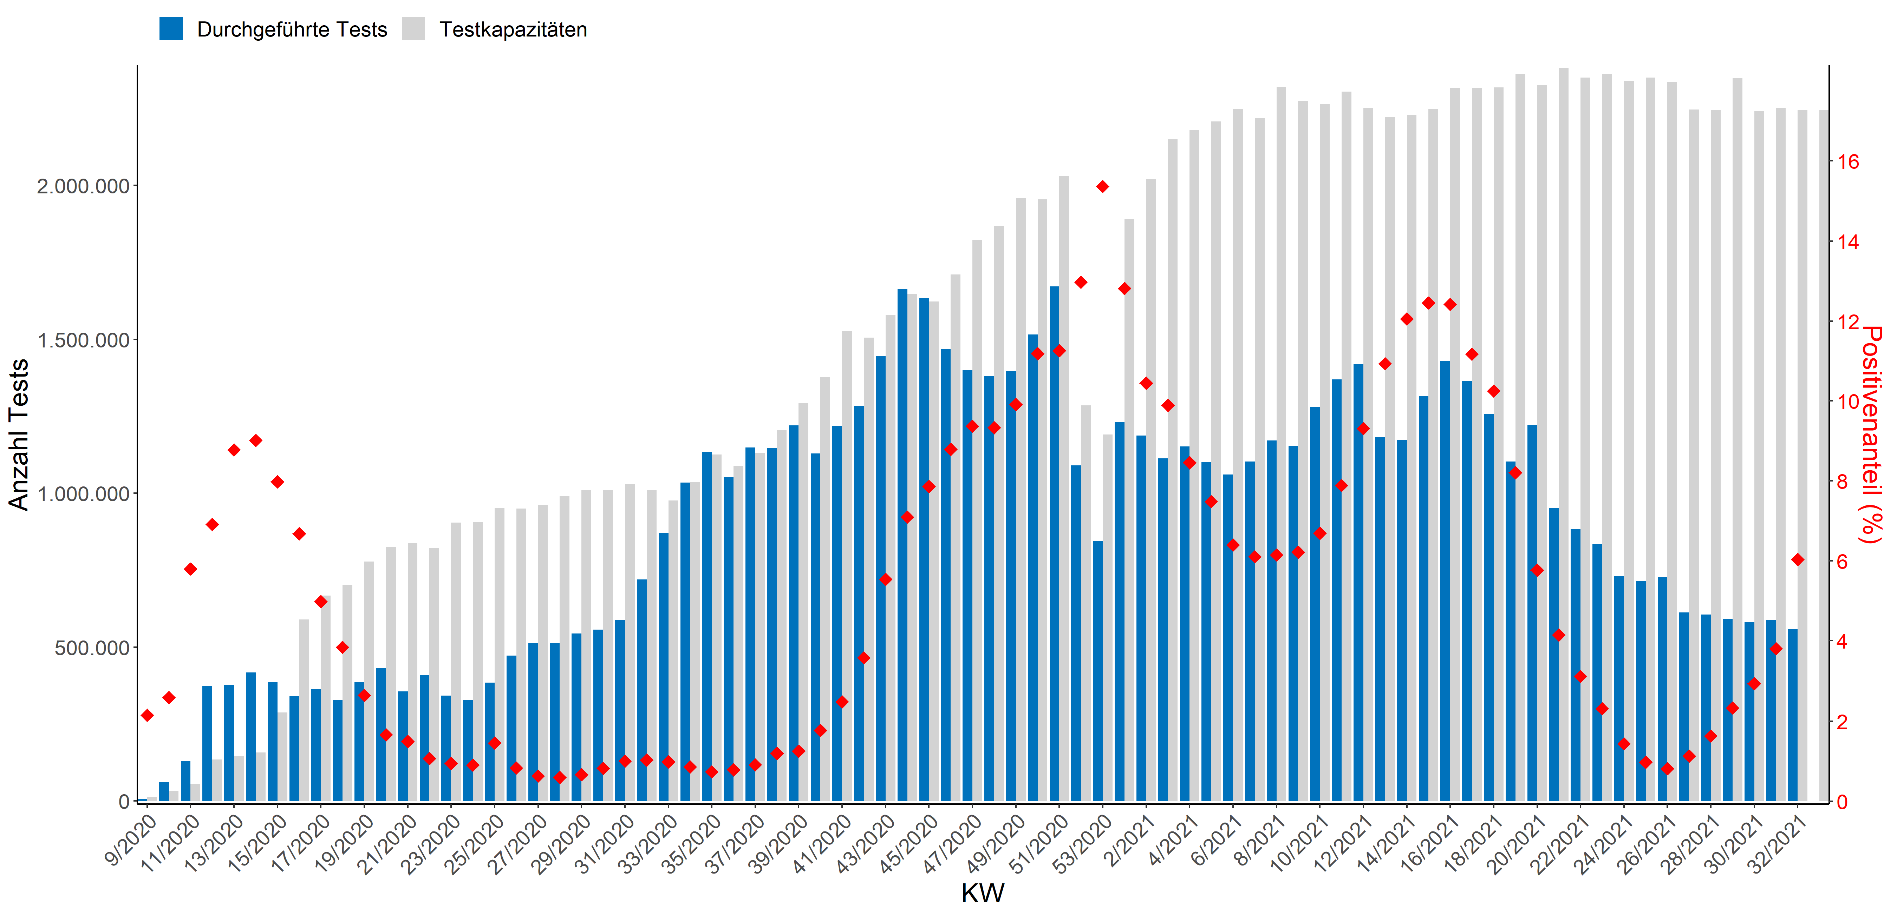
Auslastung der Kapazitäten
Kapazitäten nach wie vor vorhanden, Auslastung bei <30%

